Slide 1
ORM, Hibernate, Spring Data JPA

Slide 2
План лекции
Что такое ORM, JPA , Hibernate
Объектно-реляционное отображение
Операции с базой данных с помощью Hibernate
Подключение Hibernate к Spring приложению
Hibernate как провайдер JPA в Spring
Введение в Spring Data JPA

Slide 3
ORM, JPA, Hibernate
ORM (object relational mapping) – делегирует доступ к БД сторонним фреймворкам, которые обеспечивают объектно-ориентированное отображение реляционных данных и наоборот.
JPA (Java Persistence API) – спецификация описывающая API для управления ORM сущностями.
HIBERNATE – фреймворк реализующий спецификацию JPA
Notes:
ORM - Это подход в программировании, заключающийся в том чтобы связать два представления объектное и реляционное. Т.е. когда в коде мы работаем с простыми объектами и по сути, не обращаем большого внимания на то как эти данные нужно сохранить в таблицу, как их прочитать из таблицы и т.п. просто один раз замапили объект на таблицу и далее с этим работаем.
JPA (Java Persistence API) – это джавовая энтерпрайз спецификация, описывающай API управления ОРМ сущностями
А Хибирнейт лишь одна из реализаций этой спецификации

Slide 4
jpa
JPA позволяет решать следующие задачи:
ORM
Entity manager API для выполнения CRUD операций с БД
Java Persistence Query Language (JPQL) – SQL подобный язык, оперирующий объектами (не зависит от вендора БД)
Java Transaction API
Механизмы блокировок
Callbacks and listeners
Notes:
Подробнее о JPA:
Собственно абстрактно поддерживает ORM
• API-интерфейс менеджера объектов (Entiti manager) для выполнения операций с базой данных, таких как (CRUD).
• Java Persistence Query Language (JPQL), который позволяет извлекать данные
с объектно-ориентированным языком запросов.
• Транзакции и блокирующие механизмы при одновременном доступе к данным
предоставляемый Java Transaction API (JTA). Локальные (не-JTA) транзакции
также поддерживается JPA.
• Обратные вызовы и слушатели для привязки бизнес-логики к жизненному циклу постоянного
объект.

Slide 5

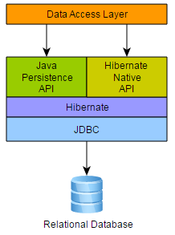
hibernate
Находится между уровнем доступа к данным приложений Java и реляционной базой данных
Notes:
Hibernate, как решение ORM, эффективно «находится между« уровнем доступа к данным приложений Java и реляционной базой данных », как это видно на диаграмме выше. Приложение Java использует API-интерфейсы Hibernate для загрузки, хранения, запроса и т. Д. Данных своего домена.

Slide 6
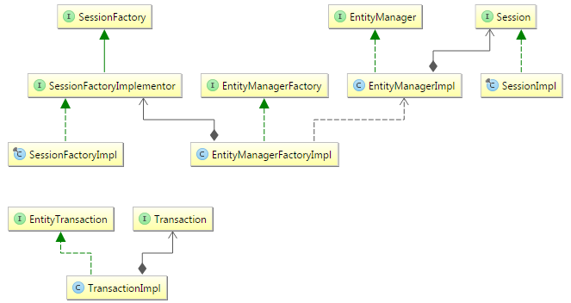
hibernate
Notes:
Hibernate реализует спецификации API Java Persistence, а связь между интерфейсами JPA и конкретными реализациями Hibernate может быть представлена на следующей диаграмме:

Slide 7
Объектно-реляционное отображение
Пример класса отображаемого в базу:
@Entity public class Book { @Id @GeneratedValue private Long id; @Column(nullable = false) private String title; private Float price; @Column(length = 2000) private String description; private String isbn; private Integer nbOfPage; private Boolean illustrations; // Constructors, getters, setters }
Notes:
Сначала мы аннотируем тип с помощью @Entity, указывая на то, что это отображенный
сущностный класс. Аннотация @Таblе определяет имя таблицы в базе
данных, на которую отображается эта сущность. Каждый отображенный атрибут
снабжается аннотацией @Column с указанием имени столбца. В случае если имена
типа и атрибутов совпадают с именами таблицы и столбцов, аннотации @ТаЫе и
@Column можно опустить.
Атрибут id аннотирован с помощью @Id Это означает, что он является первичным
ключом объекта. Инфраструктура Hibemate будет применять его как уникальный
идентификатор при управлении экземплярами сущностей контактов
в рамках сеанса. Кроме того, аннотация @GeneratedValue сообщает Hibemate,
каким образом было сгенерировано значение id. Стратегия IDENTITY говорит
о том, что идентификатор был сгенерирован СУРБД во время вставки.

Slide 8
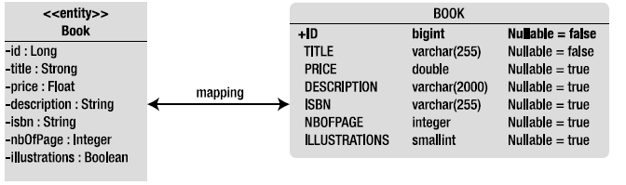
Объектно-реляционное отображение
Диаграмма мапинга:

Slide 9
Объектно-реляционное отображение
Ограничения на отображаемый объект по спеке JPA:
Класс должен быть аннотирован @Entity
Должен быть public или protected конструктор по-умолчанию
Класс должен быть top-level
Не могут быть Enum и интерфейсы
Не может быть финальным (так же поля и методы)
Должен имплементить Serializable

Slide 10
Объектно-реляционное отображение
Допущения Hibernate :
Класс не обязан быть top-level
Допускаются final классы и методы (не рекомедуется)

Slide 11
Tables
С помощью @Table можно:
Задать имя таблицы
Схему
Индексы и уникальные ограничения
@Entity @Table(name = "ITEM_TABLE") public class Item implements Serializable{

Slide 12
Tables
С помощью @SecondaryTable можно добиться распределения данных в сущности между несколькими таблицами.
@Entity(name = "Address") @SecondaryTables({ @SecondaryTable(name = "City"), @SecondaryTable(name = "Country") }) public class Address { @Id private Long id; private String street; @Column(table = "city") private String city; @Column(table = "country") private String country;

Slide 13
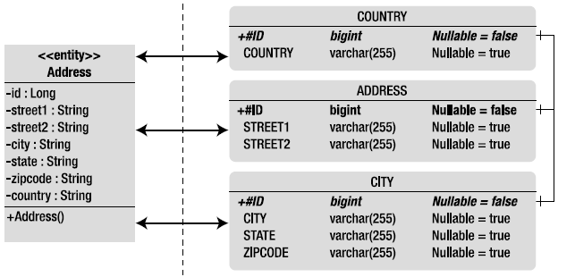
Tables
Модель данных для предыдущего примера:
Notes:
Each table contains
different attributes but they all have the same primary key (to join the tables together

Slide 14
Первичный ключ
JPA и HIBERNATE налагает ограничения на primary key:
Каждая сущность (@Entity) должна иметь первичный ключ
Первичный ключ может быть составным
Первичный ключ не может измениться
Поле первичного ключа помечается @Id и может быть типом:
Примитивный тип
Обёртки примитивных типов
Массивы примитивных типов
Строки и даты

Slide 15
Стратегии генерации первичного ключа
Первичный ключ может быть сгенерирован автоматически на стороне приложения или HIBERNATE с помощью @GeneratedValue.
Поддерживаемые стратегии:
AUTO – Hibernate сам выбирает подходящую стратегию
IDENTITY – будут использоваться IDENTITY колонки в БД
SEQUENCE – будут использоваться sequence из БД (jpa @SequenceGenerator)
TABLE – значение будет браться из специальной таблички (для HIBERNATE - hibernate_sequences) (jpa @TableGenerator)
UUID – (только для HIBERNATE)
Notes:
For implementing identifier value generation based on IDENTITY columns, Hibernate makes use of its org.hibernate.id.IdentityGenerator id generator which expects the identifier to generated by INSERT into the table.
TABLE instructs the persistence provider to store the sequence name and its
current value in a table, increasing the value each time a new instance of the entity
is persisted.

Slide 16
Базовые атрибуты
Сущность Entity может содержать атрибуты (поля класса).
Атрибуты могут быть:
Примитивные типы и обёртки
Массивы байт и символов
Строки, большие цифры, даты
Перечисления
Коллекции базовых и embeddable типов

Slide 17
Базовые аннотации над атрибутами
Аннотация | Назначение
@Basic | Позволяет указать nullable и fetch стратегию
@Column | Позволяет указать имя колонки в БД, размер поля, nullable, updatable или insertable
@Temporal | Позволяет преобразовывать дату и время из java в формат БД и обратно (кроме java8 new Date Time API)
@Enumerated | Позволяет указать как мапить enum значения: число или строка
@Transient | Предотвращает мапинг поля
Notes:
The
updatable and insertable settings default to true, which means that any attribute can be inserted or
updated in the database. You can set them to false when you want the persistence provider to ensure
that it will not insert or update the data to the table in response to changes in the entity. Note that this
does not imply that the entity attribute will not change in memory. You can still change the value in
memory, but it will not be synchronized with the database. That’s because the generated SQL statement
(INSERT or UPDATE) will not include the columns.
The mapping between the standard SQL Date/Time types and the supported Java 8 Date/Time class types looks as follows;
DATE: java.time.LocalDate
TIME: java.time.LocalTime, java.time.OffsetTime
TIMESTAMP: java.time.Instant, java.time.LocalDateTime, java.time.OffsetDateTime and java.time.ZonedDateTime

Slide 18


Relationship Mapping
Виды:
Однонаправленный (unidirectional)
Двухнаправленный (bidirectional)
Notes:
The world of object-oriented programming abounds with classes and associations between classes.
These associations are structural in that they link objects of one kind to objects of another, allowing one
object to cause another to perform an action on its behalf. Several types of associations can exist
between classes.
First of all, an association has a direction. It can be unidirectional (i.e., one object can navigate
toward another) or bidirectional (i.e., one object can navigate toward another and vice versa). In Java,
you use the dot (.) syntax to navigate through objects. For example, when you write
customer.getAddress().getCountry(), you navigate from the object Customer to Address and then to
Country.

Slide 19
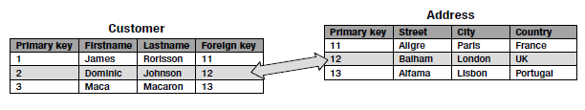
Возможность организовать связь в базе
1. foreign key (join column)

Slide 20
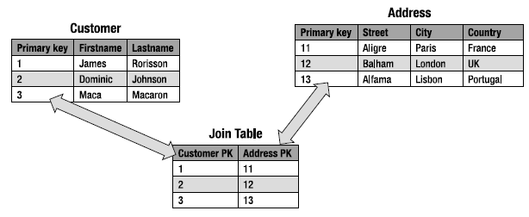
Возможность организовать связь в базе
2. join table

Slide 21
Cardinality-Direction Combinations
В таблице представлены возможные отношения между entities
Отношение | Направление
One-to-one | Однонаправленный
One-to-one | Двунаправленный
One-to-many | Однонаправленный
Many-to-one/one-to-many | Двунаправленный
Many-to-one | Однонаправленный
Many-to-many | Однонаправленный
Many-to-many | Двунаправленный
Notes:
Unidirectional associations are very similar to value type collections since only the parent side controls this relationship. Bidirectional associations are more tricky since, even if sides need to be in-sync at all times, only one side is responsible for managing the association. A bidirectional association has an owning side and an inverse (mappedBy) side.

Slide 22
Способы загрузки ассоциативных данных
В JPA существует 2 варианта загрузки данных:
Eagerly – загружаются вместе с parent объектом
Lazily – загружаются при первом обращении
В hibernate можно задать extra lazy загрузку (по элементную):
@LazyCollection(LazyCollectionOption.EXTRA)
Отношение | Загрузка по-умолчанию
@OneToOne | EAGER
@ManyToOne | EAGER
@OneToMany | LAZY
@ManyToMany | LAZY

Slide 23
Hibernate контейнеры
Hibernate так же позволяет хранить коллекции ассоциаций в собственных реализациях следующих контейнеров:
List<>
Ordered List<> (через @OrderBy/@OrderColumn)
Set<> (через java equals/hashCode контракт)
SortedSet<> (через @SortNatural/@SortComparator)
Map<>
Массивы

Slide 24
Варианты маппинга наследования
JPA и Hibernate позволяют замапить наследования 3 способами:
SINGLE_TABLE – одна таблица для каждой иерархии классов
JOINED – отдельная табличка для каждого подкласса
TABLE_PER_CLASS – отдельная табличка для конкретной имплементации
Настраивается через:
@Inheritance(strategy = InheritanceType.<стратегия>)
Notes:
Стратегия по-умолчанию:
Single Table - The single-table approach manages one class for the superclass and all its subtypes. There are columns for each mapped field or property of the superclass, and for each distinct field or property of the derived types. When following this strategy, you will need to ensure that columns are appropriately renamed when any field or property names collide in the hierarchy
Joined table - Each subclass can also be mapped to its own table. This is also called table-per-subclass mapping strategy. An inherited state is retrieved by joining with the table of the superclass.
Table per class - A third option is to map only the concrete classes of an inheritance hierarchy to tables. This is called the table-per-concrete-class strategy. Each table defines all persistent states of the class, including the inherited state.

Slide 25
Управление persistence объектами
Entity Manager и Hibernate.Session – предоставляют API для управления entity объектами и управляет их жизненным циклом.
Persistence context – коллекция управляемых объектов в определённое время в рамках текущей транзакции.
Notes:
The entity manager is responsible for creating and
removing persistent entity instances and finding entities by their primary key. It can lock entities for
protecting against concurrent access by using optimistic or pessimistic locking and can use JPQL queries
to retrieve entities following certain criteria.

Slide 26
Возможные состояние entity объектов
Transient – только что созданный объект и пока не помещённый в persistence context
Managed (persistent) – объект, добавленный в persistence context и имеющий идентификатор
Detached – имеющий идентификатор, но отвязанный от контекста
Removed – объект помеченный на удаление из БД
Notes:
transientthe entity has just been instantiated and is not associated with a persistence context. It has no persistent representation in the database and typically no identifier value has been assigned (unless the assigned generator was used).
managed, or persistentthe entity has an associated identifier and is associated with a persistence context. It may or may not physically exist in the database yet.
detachedthe entity has an associated identifier, but is no longer associated with a persistence context (usually because the persistence context was closed or the instance was evicted from the context)
removedthe entity has an associated identifier and is associated with a persistence context, however it is scheduled for removal from the database.
Much of the org.hibernate.Session and javax.persistence.EntityManager methods deal with moving entities between these states.

Slide 27
Основные методы hibernate.Session
Метод | Назначение
save | Перевести объект в managed состояние
delete | Удалить entity
load | Ленивая загрузка entity
Find/byId().load | Полная загрузка entity
refresh | Синхронизирует entity с БД
saveOrUpdate | Снова вносит в контекст отвязанный (detach) объект
merge | Перетирает состояния объекта в БД состоянием отвязанного объекта
evict | Принудительно отвязывает объект от контекста
Notes:
Detachment is the process of working with data outside the scope of any persistence context. Data becomes detached in a number of ways. Once the persistence context is closed, all data that was associated with it becomes detached. Clearing the persistence context has the same effect. Evicting a particular entity from the persistence context makes it detached. And finally, serialization will make the deserialized form be detached (the original instance is still managed).
Detached data can still be manipulated, however the persistence context will no longer automatically know about these modification and the application will need to intervene to make the changes persistent again.
Merging is the process of taking an incoming entity instance that is in detached state and copying its data over onto a new managed instance.

Slide 28
Типы запросов
Dynamic queries – простая форма HQL/JPQL запроса
Named queries – статические и не изменяемые
Native queries – нативные SQL запросы
Criteria API – ООП API построения запросов
Notes:
Named queries are different from dynamic queries in that they are static and unchangeable. In addition
to their static nature, which does not allow the flexibility of a dynamic query, named queries can be
more efficient to execute because the persistence provider can translate the JPQL string to SQL once the
application starts, rather than every time the query is executed.

Slide 29
Получение объектов
JPQL и HQL – SQL подобные языки, манипулирующие объектами (не типо безопасный способ)
JPQL – входит в стандарт JPA
HQL – расширение JPQL
Пример запроса:
Query<Book> query = session.createQuery( "select b from Book b where b.title = :title" , Book.class) .setParameter("title", "Java");
Notes:
You just saw how to manipulate entities individually with the EntityManager API. You know how to find
an entity by ID, remove it, update its attributes, and so on. But finding an entity by ID is quite limiting, as
you only retrieve a single entity using its unique identifier. In practice, you may need to retrieve an entity
by criteria other than the ID (by name, ISBN, etc.) or retrieve a set of entities based on different criteria
(e.g., all customers living in the USA). This possibility is inherent to relational databases, and JPA has a
language that allows this interaction: JPQL.
JPQL is used to define searches against persistent entities independent of the underlying database.
JPQL is a query language that takes its roots in the syntax of Standard Query Language (SQL), which is
the standard language for database interrogation. But the main difference is that in SQL the results
obtained are in the form of rows and columns (tables), whereas JPQL uses an entity or a collection of
entities. JPQL syntax is object oriented and therefore more easily understood by developers whose
experience is limited to object-oriented languages
A JPQL query is always a valid HQL query, the reverse is not true however.

Slide 30
Объектно-реляционное отображение
Модель можно построить 2 способами:
Проектируем объектную модель, на их основе уже модель данных (hibernate. hbm2ddl. auto)
Сначала модель данных потом объектная модель
Notes:
Мы отдаем предпочтение второму подходу, поскольку он обеспечивает
больший контроль над моделью данных, что очень полезно для оптимизации производительности
доступа к данным.

